Slide 1
FITCHECK / CAPSTONE PROJECT
신체 치수 예측부터
사이즈별 합성 실험까지
Ridge 예측 · 판매 사이즈 비교 · FASHN 후처리
신체 예측 모델 RIDGE 회귀
현재 진행 현황 | 2026.10.26

Slide 2
01 / 프로젝트 방향
기준 옷이 있으면 옷끼리, 없으면 신체 예측으로
상의 사이즈 비교와 향후 합성 조정을 위한 두 가지 입력 경로
경로 A | 잘 맞는 기준 상의
경로 B | 기준 옷이 없는 경우
기준 옷의 총장 · 어깨너비 · 가슴단면을 직접 입력
→ 새 옷 판매 사이즈와 항목별 비교
성별 · 키 · 체중 입력 → 신체 치수 범위 예측
→ 새 옷 실측과 여유분 비교
초기 구현 단계
기준 옷 직접 입력 + 엑셀 모델 학습·비교·웹 예측까지 완료
FitCheck · 신체 치수 모델 진행 현황 · 2026.10.25
02

Slide 3
02 / 데이터와 예측값
실측 데이터 5,092명 · 예측 대상은 3개
size_data/전처리데이터.xlsx · 남 2,319명 / 여 2,773명 · 제외 0명
입력
예측
옷 치수와 비교
사용자가 선택한 성별
키(cm) · 체중(kg)
어깨사이너비(cm)
신체 기준 총장(cm)
가슴둘레(cm)
옷 어깨너비 · 옷 총장
옷 가슴단면
측정 정의
신체 기준 총장 = 목뒤높이 − 위앞엉덩뼈가시높이
몸 가슴둘레 / 2는 옷 가슴단면과 비교할 때만 사용
FitCheck · 신체 치수 모델 진행 현황 · 2026.10.25
03

Slide 4
03 / 평가 설계
모델 선택과 최종 평가는 사람 단위로 분리
학습 자료의 교차검증 MAE만 보고 모델을 선택
3,054명
1,019명
1,019명
학습 60%
→
범위 보정 20%
→
최종 평가 20%
5-fold CV로 평균·Ridge·Boosting 비교
절대 오차로 90% 목표 예측 구간 계산
MAE와 구간 실제 포함률 확인
누출 방지
ID·정답 치수를 입력 특성에서 제외 · 사람 중복 없는 분할 · 최종 평가로 모델 재선택 없음
FitCheck · 신체 치수 모델 진행 현황 · 2026.10.25
04

Slide 5
04 / 모델 선택
6개 성별·항목 조합 모두 Ridge가 CV 최저
단위: cm · 낮을수록 좋음 · 아래 수치는 학습 자료 5-fold 교차검증 MAE
성별
예측 항목
성별 평균
Ridge
Boosting
남
어깨사이너비
1.483
1.180
1.191
남
신체 기준 총장
2.095
1.732
1.754
남
가슴둘레
5.069
2.484
2.486
여
어깨사이너비
1.257
1.037
1.053
여
신체 기준 총장
2.150
1.788
1.796
여
가슴둘레
4.960
2.192
2.203
Ridge와 Boosting 차이는 일부 항목에서 작다. 선택 기준은 CV이며 최종 평가값으로 바꾸지 않았다.
FitCheck · 신체 치수 모델 진행 현황 · 2026.10.25
05

Slide 6
05 / 최종 평가
선택된 Ridge의 성별·항목별 오차
최종 평가 1,019명 · 예측 구간은 별도 보정 자료로 만든 90% 목표 범위
성별
예측 항목
평가 MAE
구간 ±
실제 포함률
남
어깨사이너비
1.21 cm
2.47 cm
89.4%
남
신체 기준 총장
1.71 cm
3.46 cm
89.0%
남
가슴둘레
2.37 cm
5.48 cm
93.3%
여
어깨사이너비
1.09 cm
2.19 cm
89.0%
여
신체 기준 총장
1.81 cm
3.72 cm
90.6%
여
가슴둘레
2.15 cm
4.51 cm
90.3%
예측 구간은 성별·부위별 주변적 범위이며 한 사람의 세 치수를 동시에 포함한다는 보장은 없다.
FitCheck · 신체 치수 모델 진행 현황 · 2026.10.25
06

Slide 7
06 / 동작 확인
첫 단계에서 만든 신체 치수 디버거 2개
직접 입력 경로와 모델 예측 경로를 각각 검증할 수 있다
1단계 | 기준 옷 치수 입력
2단계 | 신체 모델 예측
총장 · 어깨너비 · 가슴단면 입력 및 검증
값 수정 시 확인 상태 초기화
실행: scripts/debug_reference_size.py --ui
주소: localhost:7863
성별 · 키 · 체중 → 세 신체 치수와 범위
모델별 결과 / 선택적 실측 오차 대조
실행: scripts/debug_body_model.py --ui
주소: localhost:7864
검증: 관련 테스트 9개 통과 · 저장 모델 불러오기 및 웹 API 예측 확인
FitCheck · 신체 치수 모델 진행 현황 · 2026.10.25
07

Slide 8
07 / 이전 실험
사진 측정과 가상 피팅의 실험 결과를 보존
새 신체 예측 경로를 택하게 된 배경과 기존 합성 앱의 상태
사진 기반 치수 측정
기존 가상 피팅 앱
MediaPipe 어깨 관절점과 입력 키를 이용한 환산 실험
사진 구도·원근·자세에 따라 결과가 흔들림
고정 보정계수 1.28의 일반화는 미검증
CatVTON 속도·품질 실험 후 FASHN을 앱에 연결
FitDiT도 비교했으나 정핏 조정 실험에서 한계 확인
이후 FASHN 기본 합성에 치수 후처리를 연결
판단
기준 옷 비교와 엑셀 예측을 신체 치수 입력 경로로 정했다.
FitCheck · 신체 치수 모델 진행 현황 · 2026.10.25
08

Slide 9
08 / 해석과 한계
오차 수치는 모델 성능이지 실제 착용 핏 정확도가 아니다
발표 시 신체 치수, 옷 실측, 사진상 폭을 구분해서 설명
사진 측정의 한계
평가의 한계
구도·원근·옷 때문에 어깨 픽셀 측정이 흔들려 기본 예측 경로에서 제외
동일 조사자료 내 무작위 분할 결과. 외부 사용자에서의 정확도는 미검증
측정 정의
현재 제품 범위
신체 기준 총장은 옷 총장과 다르고 몸 둘레의 절반은 사진 정면 폭이 아님
S/M/L 치수 비교·후처리 실험 연결; OCR·정확도 검증은 후속
FitCheck · 신체 치수 모델 진행 현황 · 2026.10.25
09

Slide 10
09 / 이후 진행 방향
Ridge 비교에서 FASHN 합성 후처리까지 확장
새 옷 추천과 이미지 합성 조정은 각각 별도의 검증 단계를 거친다
01
입력 경로 연결 완료
기준 옷이 있으면 옷 실측, 없으면 Ridge 신체 예측 사용
02
치수표 수동 입력 완료
S/M/L별 총장·어깨·가슴 수동 입력·비교; OCR은 후속
03
실측·외부 검증
실제 사용자 오차, 체형별 실패, 추천 경계 사례 기록
04
합성 후처리 실험
총장·몸통 폭 변형 연결; 실제 효과·복원 품질 검증 필요
FitCheck · 신체 치수 모델 진행 현황 · 2026.10.25
10

Slide 11
10 / 재현 자료
학습 결과와 발표 수치를 다시 확인하는 방법
프로젝트 루트에서 실행 · 저장된 실행 폴더는 덮어쓰지 않음
python -X utf8 scripts/train_body_model.py
python -X utf8 scripts/debug_body_model.py --ui
python -X utf8 scripts/debug_reference_size.py --ui
근거 파일
outputs/body_model/20261025T051648_730977Z/report.md · report.json · metrics.csv
FitCheck · 신체 치수 모델 진행 현황 · 2026.10.25
11

Slide 12
11 / 이후 구현
판매 사이즈표와 두 입력 경로 연결
기준 옷 실측 또는 Ridge 예측값을 새 옷 S/M/L 치수와 비교
01 입력
02 대체 경로
03 상품
기준 옷이 있을 때
기준 옷이 없을 때
실제 판매 사이즈
잘 맞는 옷의 총장·어깨너비·
성별·키·체중으로 Ridge 예측
S/M/L 등 라벨과 행 순서 보존
가슴단면을 직접 입력
신체 치수의 예측 범위 표시
총장·어깨너비·가슴단면 입력
새 옷 − 기준 옷 차이 표시
옷 가슴단면과 여유 비교
모호한 어깨 비교는 보류
완료: 직접 입력·검증·비교 | 남음: OCR 연결·적정 여유 기준·확정 추천
FitCheck · 사이즈 합성 진행 현황 · 2026.10.26
12
Notes:
근거: app/garment_compare.py, scripts/debug_size_compare.py, AGENTS.md. 신체 가슴둘레/2는 옷 가슴단면과 비교하기 위한 값이며 사진 정면 폭이 아니다.

Slide 13
12 / 합성 흐름
FASHN 기본 합성 한 번 → S/M/L 후처리
입력 치수가 FASHN 내부 조건이 되는 방식은 아니며, 생성 결과의 옷 영역을 조정
1
2
3
4
5
기준 사진·5점
FASHN 기본 합성
옷 마스크 확인
목표선·변형
결과 비교
→
→
→
→
목·몸통 좌우·밑단 좌우 확인
인물 + 상품 사진으로 한 번 생성
GrabCut 초안에 브러시·지우개 적용
총장 비율·가슴단면 비율 적용
S/M/L 갤러리·선택 결과 저장
현재 확인된 변화
선택한 판매 사이즈에 따라 총장 목표와 출력 이미지가 달라짐
몸통 폭의 실제 효과는 미확인 · 어깨 변형은 보류
FitCheck · 사이즈 합성 진행 현황 · 2026.10.26
13
Notes:
근거: app/fit_plan.py, app/garment_outline.py, app/size_synthesis.py, scripts/debug_size_preview.py, scripts/garment_mask_editor.py. 로컬은 CPU 변형과 모의 FASHN·브라우저 연결을 검증했다. 사용자는 Colab 실제 합성에서 총장 변화를 확인했지만 폭 변화는 확인하지 못했다.

Slide 14
13 / 실패와 개선 실험
짧아진 옷 아래 드러난 영역 복원
실제 합성에서 허리·바지·배경 연결이 부자연스러운 문제를 확인
이전 실험
현재 기본값
Telea 복원
원본 재사용 + 방향성 패치
기존 옷을 지운 뒤 주변 색으로 채움
보이는 원본만 조건부로 재사용
밑단 아래로 피부·배경색이 삼각형처럼 번짐
밑단 아래·옆의 패치를 해당 방향으로 연장
실제 사진에서 경계가 어색함
초록=재사용 / 주황=추정 부분
인공 줄무늬 사례: 복원 MAE 56.29 → 0.00 | 실제 사진 품질을 뜻하지 않음
FitCheck · 사이즈 합성 진행 현황 · 2026.10.26
14
Notes:
근거: app/garment_repair.py, docs/PLAN.md의 드러난 영역 복원 기록. 수치는 220×260px 인공 줄무늬 바지 통제 사례의 3,240px 복원 영역에 한정된다. 사용자의 실제 사진에서는 현재 패치 방식도 부자연스럽다고 관찰했다.

Slide 15
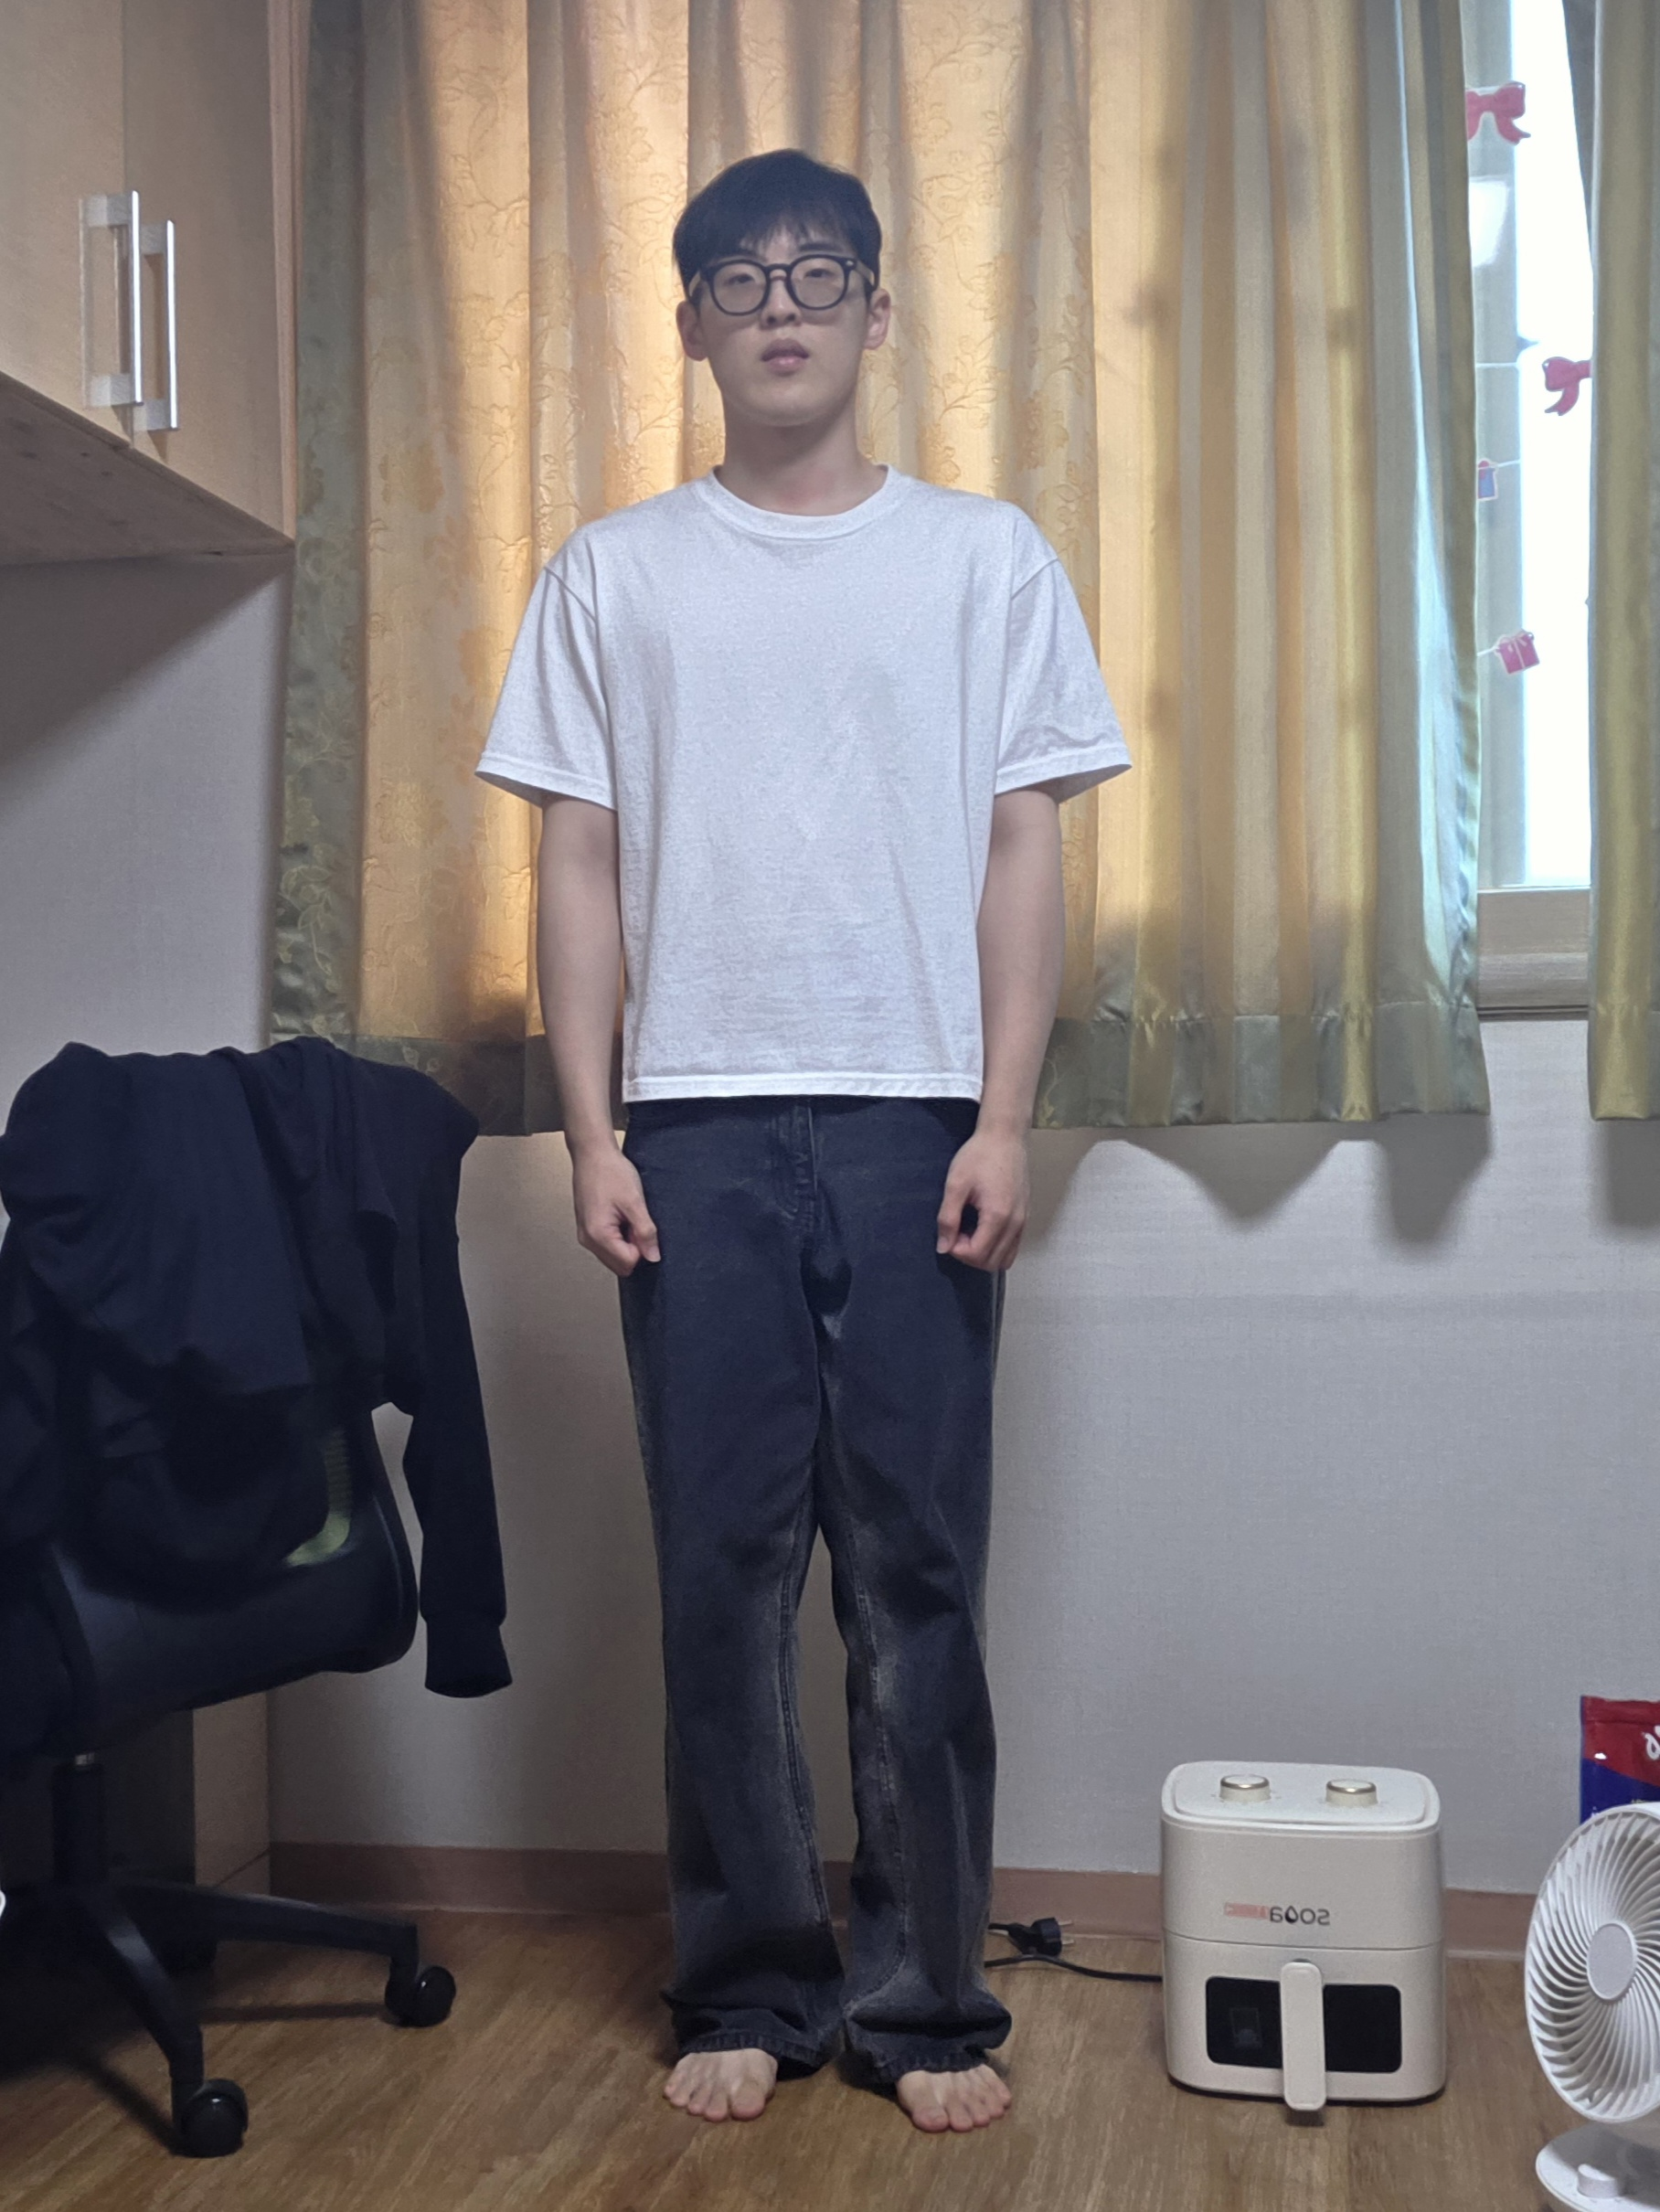
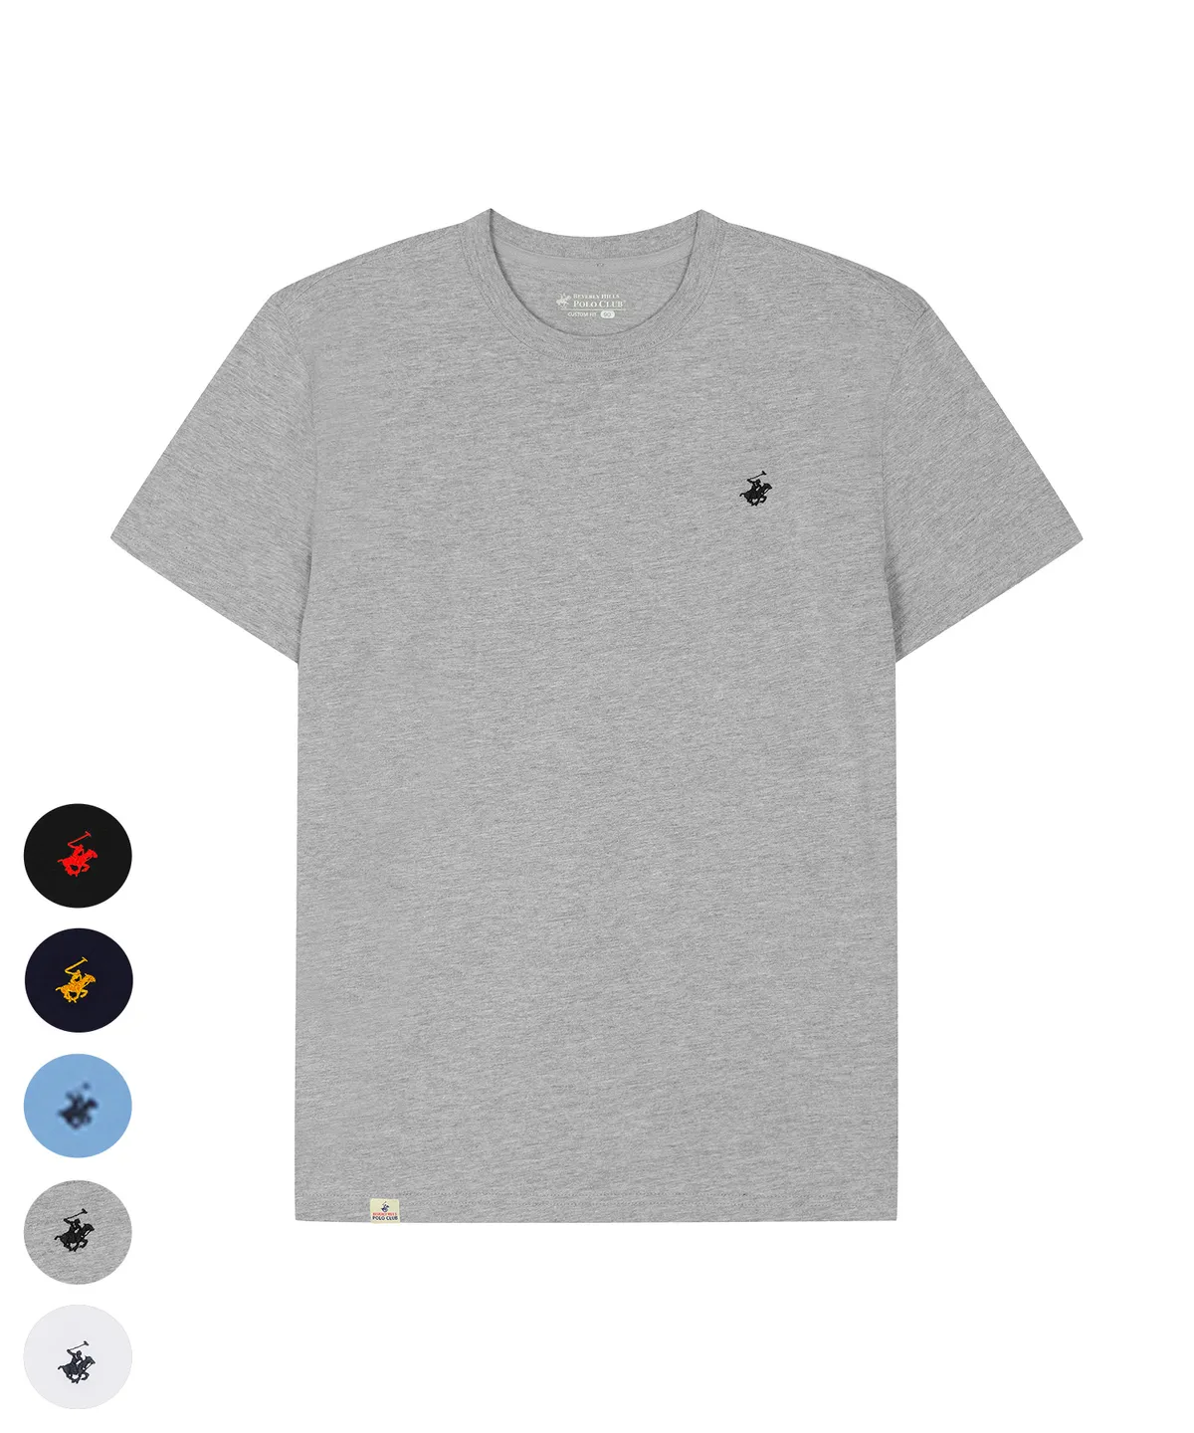
14 / 검증 상태와 다음 실험
기준 옷이 있을 때
총장 63
FitCheck · 사이즈 합성 진행 현황 · 2026.10.26
15
Notes:
후속 후보: 드러난 영역에만 생성형 인페인팅을 시험한다. 첫 복원 연산 시간은 추가되므로 T4에서 실제로 측정해야 한다. 복원 모델이 원래 옷 밑에 가려진 실제 신체 모습을 알아내는 것은 아니다. 외부 사용자 정확도, 추천 기준, OCR, 어깨/가슴 변형 효과도 미검증이다.

Slide 16
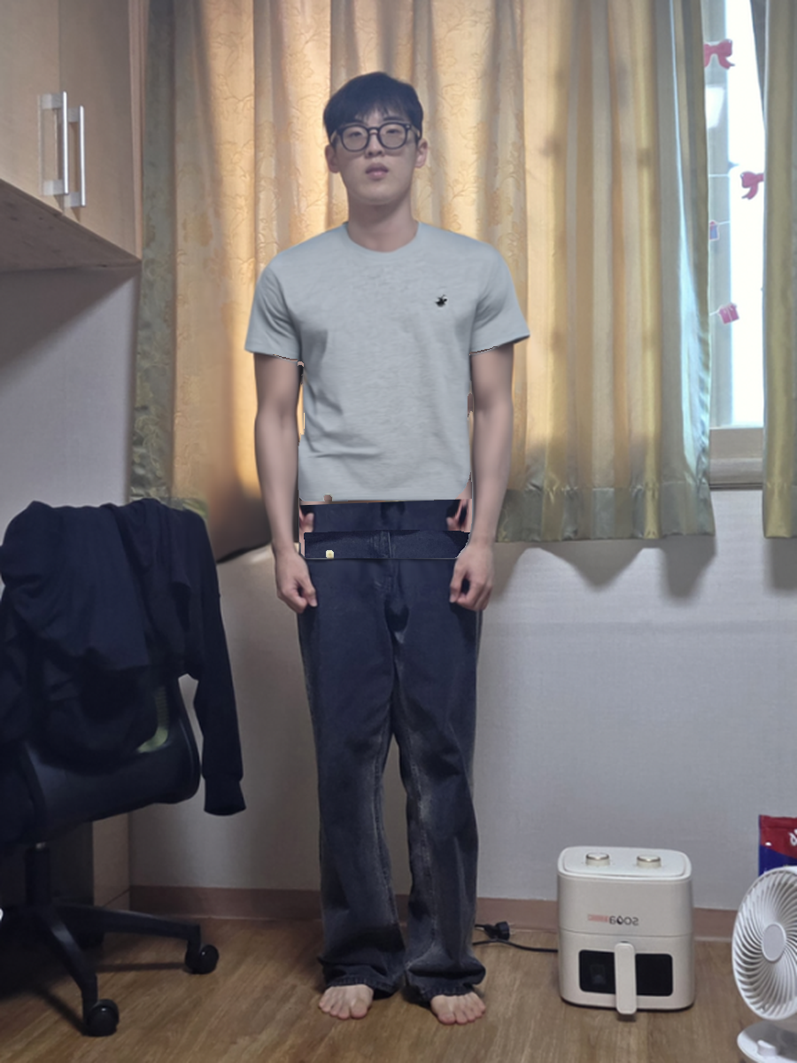
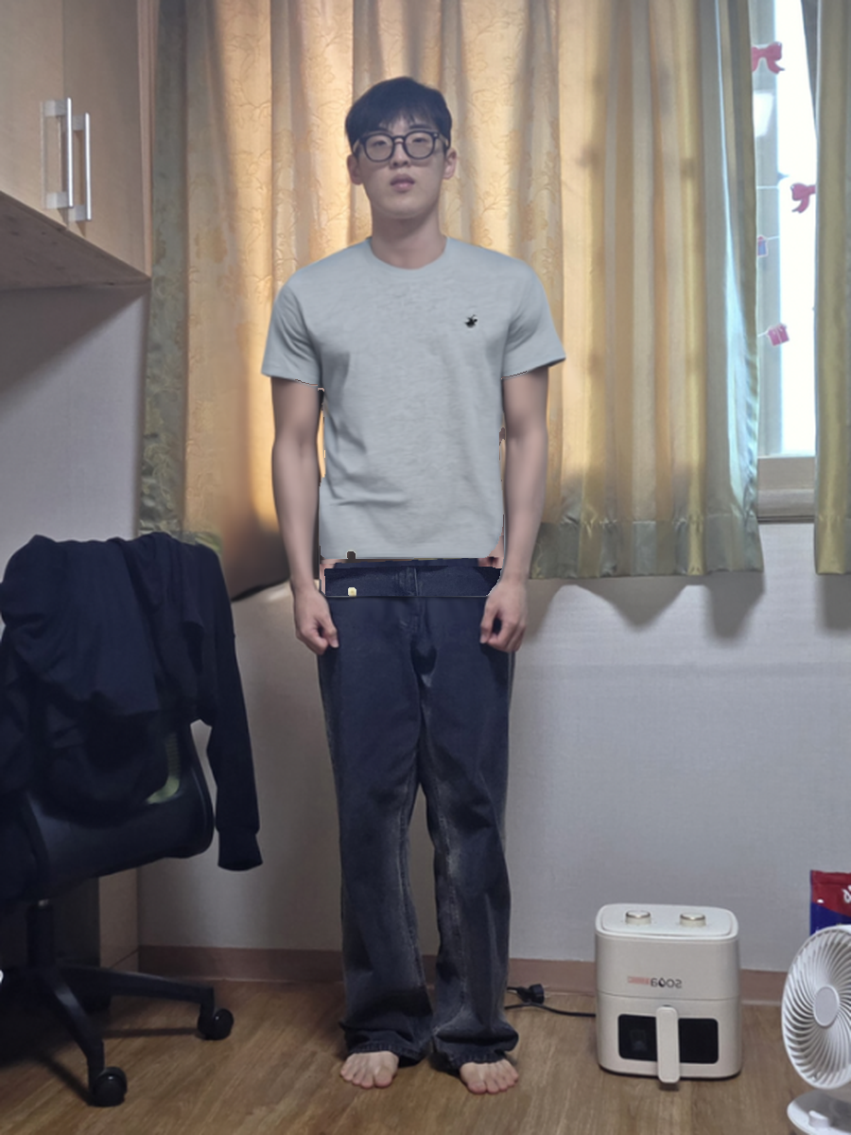
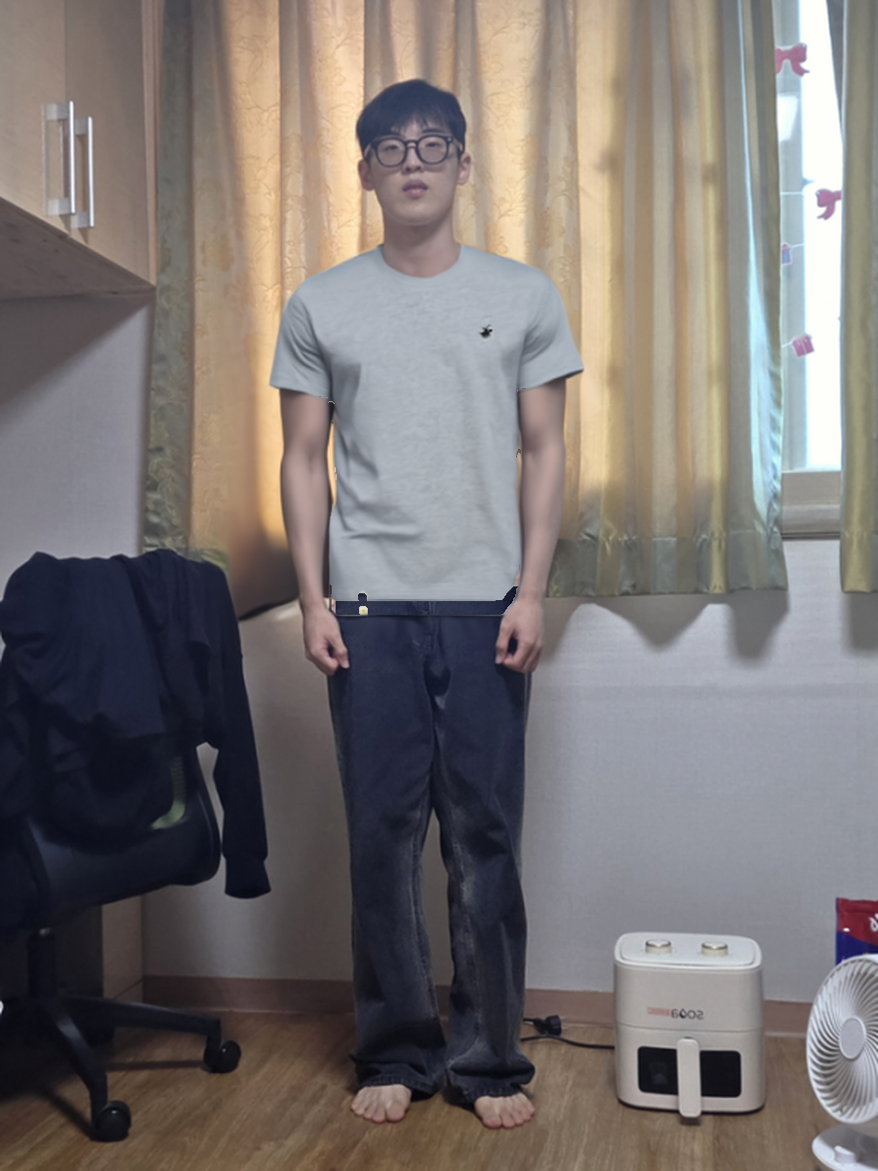
14 / 검증 상태와 다음 실험
기준 옷이 있을 때(T4 기준 약 130초 소모)
S(총장 60)
S(총장 65)
S(총장 70)
FitCheck · 사이즈 합성 진행 현황 · 2026.10.26
15
Notes:
후속 후보: 드러난 영역에만 생성형 인페인팅을 시험한다. 첫 복원 연산 시간은 추가되므로 T4에서 실제로 측정해야 한다. 복원 모델이 원래 옷 밑에 가려진 실제 신체 모습을 알아내는 것은 아니다. 외부 사용자 정확도, 추천 기준, OCR, 어깨/가슴 변형 효과도 미검증이다.

Slide 17
14 / 검증 상태와 다음 실험
동작은 연결됐고, 자연스러운 착용 결과는 검증 중
소프트웨어 동작 검증과 실착 핏·복원 품질 검증을 구분
확인된 동작
현재 한계
다음 실험 제안
구현
실제 사진
부분 복원
Ridge 예측·치수표 직접 비교
총장 변화 관찰
드러난 부위만 생성형 복원 시험
5점 목표선·FASHN 후처리 연결
몸통 폭 효과는 추가 확인 필요
S/M/L에서 같은 복원 결과 재사용
마스크 편집·사이즈 갤러리
어깨 변형은 보류
Colab T4 품질·시간 직접 측정
기본 합성 재사용
가려진 허리·바지 복원은 어색함
실착 사진으로 경계·핏 비교
생성형 인페인팅은 검토 중인 아이디어이며 현재 코드에는 연결하지 않았다.
FitCheck · 사이즈 합성 진행 현황 · 2026.10.26
15
Notes:
후속 후보: 드러난 영역에만 생성형 인페인팅을 시험한다. 첫 복원 연산 시간은 추가되므로 T4에서 실제로 측정해야 한다. 복원 모델이 원래 옷 밑에 가려진 실제 신체 모습을 알아내는 것은 아니다. 외부 사용자 정확도, 추천 기준, OCR, 어깨/가슴 변형 효과도 미검증이다.

